Slide 1
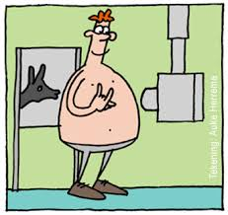
Beeldvormend onderzoek
Aanvullend onderzoek
26-09-2020

Slide 2
Beeldvormend onderzoek
Wat is beeldvormend onderzoek?
Onderzoek waarbij een afbeelding van een gebied in het lichaam wordt verkregen.
Vier soorten beeldvormend onderzoek
Echo (geluidsgolven);
X (röntgenstraling);
CT (röntgenstraling);
MRI (magnetische velden)

Slide 3
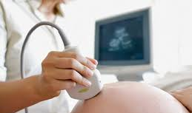
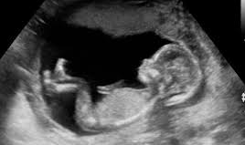
1. Echografie
Een echokop zendt ultrageluid uit en de geluidsgolven kaatsen terug (echo) naar de echokop en worden dan omgezet in een afbeelding
Voorbeelden: echografie buik, hart en bloedvaten, urinewegen en pretecho
Belasting en risico’s; geen risico, niet belastend (behalve bij transrectale, transvaginale en echografie via slokdarm bij onderzoek hart)
.

Slide 4
2. Röntgenonderzoek
Techniek: Hierbij worden röntgenstralen (X-stralen) gebruikt. Deze stralen dringen dwars door het lichaam en worden in wisselende mate tegengehouden. Bot houdt heel veel tegen, vocht en weefsel een beetje, lucht niets.
Voorbeelden: X-thorax, X-mammae, X-colon.
Belasting en risico’s van een röntgenonderzoek. niet belastend voor de patiënt. Wel risico bij zwangerschap en kan schade veroorzaken aan geslachtsorganen

Slide 5
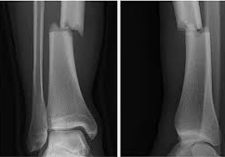
Longvocht en een gebroken scheenbeen

Slide 6
Röntgencontrastonderzoek
Techniek: Hierbij wordt gebruikgemaakt van contraststof. Hiermee kan men ook andere dan de al genoemde delen van het lichaam zichtbaar maken. Contraststof ziet eruit als water maar houdt röntgenstralen volledig tegen.
Voorbeelden: colon, slokdarm en maag, baarmoeder en eileiders , nieren en eileiders
Belasting en risico’s van röntgencontrastonderzoek
Hiervoor geldt hetzelfde als voor gewoon röntgenonderzoek. Het toedienen van contraststof kan echter op verschillende manieren onaangenaam zijn. Er zijn soms bijwerkingen als misselijkheid of jeukende huiduitslag. Pas op voor shock t;g.v een allergische reactie.

Slide 7
3. Computertomografie (CT-scan)
Techniek: Een CT is een speciaal röntgenonderzoek. Een computer maakt afbeeldingen van dwarsdoorsneden van het hele lichaam, zogenoemde CT-scans, ‘coupes’ of ‘plakjes’
Belasting en risico’s van CT-onderzoek niet erg belastend; pas op voor patiënten met claustrofobie.
Belasting en risico’s van CT-onderzoek. Wel risico bij zwangerschap en kan schade veroorzaken aan geslachtsorganen

Slide 8
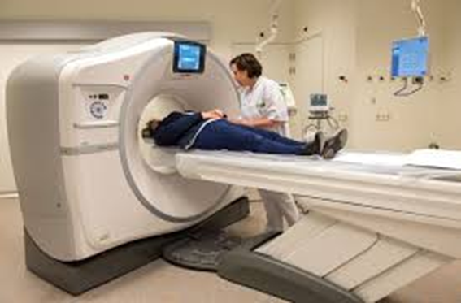
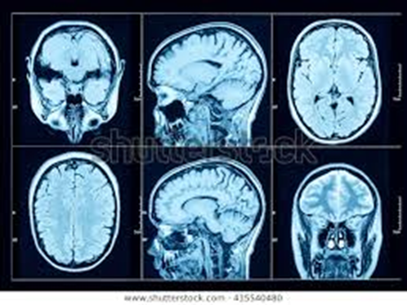
Computertomografie (CT-scan)

Slide 9
4. Magnetic Resonance Imaging (MRI)
De techniek van MRI is heel ingewikkeld. Het heeft in ieder geval te maken met magnetische velden. De afbeelding wordt een MRI-scan genoemd
Het enige wat op een MRI niet goed beoordeeld kan worden, is bot.
Belasting en risico’s van MRI: niet belastend voor de patiënt. Wel maakt het apparaat veel lawaai. Bovendien moet de patiënt, in een nauwe buis, erg stil liggen.
Contra-indicatie en risico’s: pacemaker, metaaldeeltjes in een oog of metalen nietjes en pennen.

Slide 10
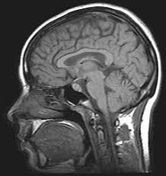
MRI

Slide 11
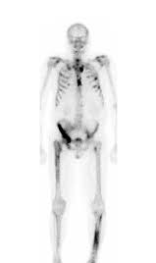
Scintigrafie
Techniek: In het lichaam wordt een geringe hoeveelheid radioactiviteit (stof) gebracht. Dan kan worden gevolgd waar die stof naar toe gaat en hoe snel
Belasting en risico’s van scintigrafie. Patiënt krijgt een prik, infuus of katheter. Contra-indicaties zwangerschap en borstvoeding.
Afbeelding: skeletscintigrafie

